Slide 1

GERBANG LOGIKA

Slide 2

GERBANG LOGIKA
(AND) / (.) Konjungsi (˄)
(Output)
1
0
0
0
Tabel Kebenaran
Input A | Input B
1 | 1
1 | 0
0 | 1
0 | 0
Input A = 1
Output = 1
Input B = 1
Contoh AND :
(sistem keamanan komputer, validasi data)
Komputer memverifikasi akses dengan mengecek apakah?
Input A = Username (1)
Input B = Password (1).
Output hanya bernilai 1 (login diterima) jika kedua kondisi tersebut terpenuhi.

Slide 3

GERBANG LOGIKA
(OR) / (+) Disjungsi (˅)
(Output)
1
1
1
0
Tabel Kebenaran
Input A | Input B
1 | 1
1 | 0
0 | 1
0 | 0
Input A = 1
Output = 1
Input B = 0
Contoh OR :
(Pengontrol Akses)
Akses diberikan jika pengguna memasukkan PIN ATAU menggunakan sidik jari
Input A = PIN (1)
Input B = Sidik Jari (0).
Output hanya bernilai 1 (Akses Diterima) jika salah satu kondisi tersebut terpenuhi.

Slide 4
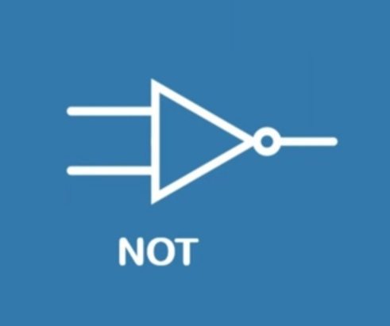
GERBANG LOGIKA
(NOT) / (') Negasi (∼ / ¬)
(Output)
0
1
Tabel Kebenaran
Input
1
0
Input = 1
Output = 0
Contoh NOT :
(Tombol Power (Inverter Sinyal)
Saat tombol power ditekan (input ON), sinyal terbalik oleh gerbang NOT yang kemudian mengaktifkan komponen lain atau memerintahkan sistem untuk shutdown
Input Mati (0) Output Hidup (1) = Lampu Menyala
Input Hidup (1) Output mati (0) = Lampu Mati

Slide 5
TERIMA KASIH

